Slide 1
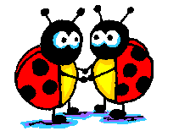
Геральдика
Детской общественной организации
«Республика СМИД»

Slide 2
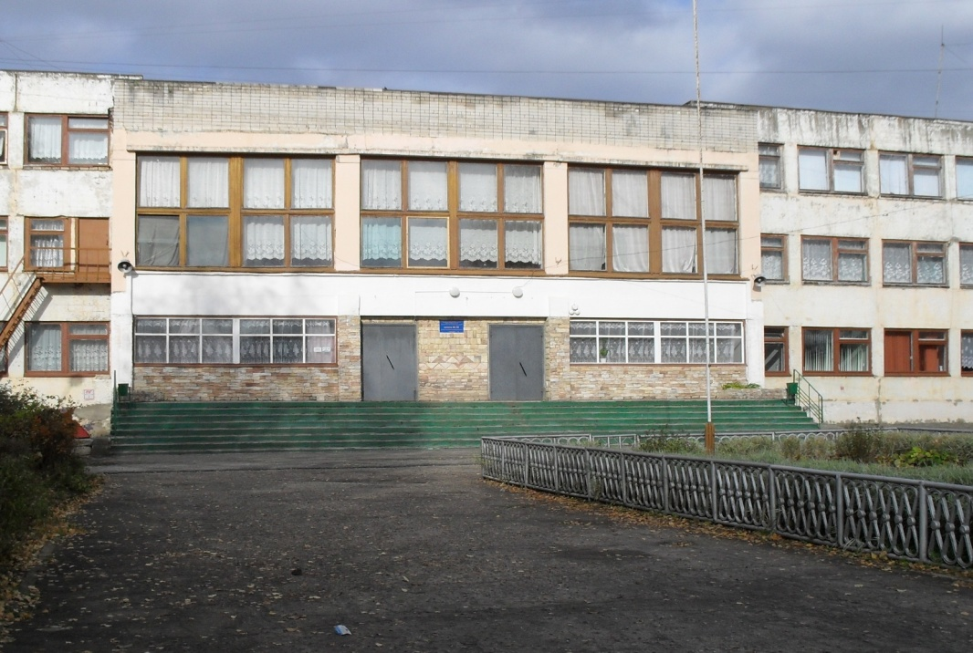
Муниципальное бюджетное образовательное учреждение
средняя общеобразовательная школа №

Slide 3
В школьном возрасте самостоятельная деятельность нуждается в определенной педагогической помощи, внимательной поддержки профессиональных педагогов .
Одним из важнейших условий успешного воспитания в образовательных учреждениях является взаимодействие с заинтересованными ведомствами, различными социальными институтами.
Взаимодействие с детскими общественными организациями и объединениями, призванными обеспечивать воспитание, творческое развитие, гражданское становление.
Развитие детского общественного движения рассматривается в качестве одного из приоритетных направлений государственной политике в сфере воспитания и является актуальным на сегодняшний день.
В нашей школе такой детской общественной организацией является «Республика СМИД» – Союз мальчишек и девчонок, которая была создана в 1998 году.

Slide 4
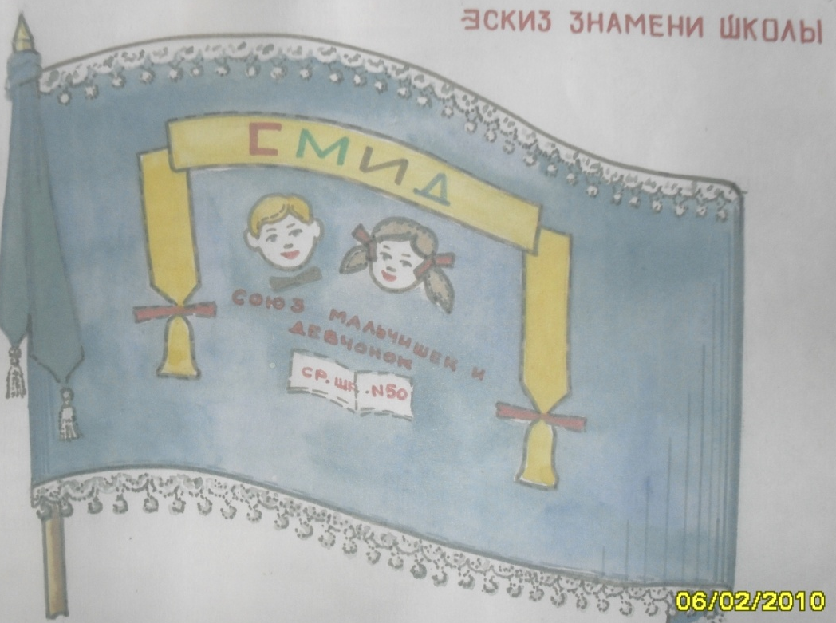
На первом общешкольном Собрании была принята символика ДОО «Республика СМИД», в нее вошли: эмблема школы и
эскиз знамени школы.

Slide 5
Знамя состоит из голубого фона (полотно) и рисунка на нем мальчика и девочки.
Голубой цвет для знамя был выбран не случайно. Этот цвет символ доброты, спокойствия и взаимопонимания, а также он означает бескрайние просторы неба.
Изображение мальчика и девочки символизирует взаимодействие и союз между ними.
А если все свести в одно определение, то можно сказать, что союз мальчишек и девчонок взаимодействуют и творит на бескрайних просторах.

Slide 6
Так как символика не существует без атрибутов, был принят галстук зеленого цвета.
Зеленый цвет ассоциируется с природой. И мы относим себя к ней, потому что мы как маленькая зеленая травинка, растем на просторе бескрайнего творчества. Если нам дарить солнце (добро и улыбки) и вовремя поливать (квалифицированная педагогическая помощь), то мы будем расти и развиваться день ото дня.

Slide 7
Так как наша республика является потомком пионерской организации мы решили оставить такие атрибуты, как горн и барабан.

Slide 8
На последующих заседаниях был выбран и одобрен девиз.
Наш девиз
Учись другого понимать,
Его любить и принимать.
Стремись с девизом жить таким:
«Живи и жить давай другим»

Slide 9
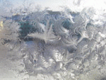
И поставлена цель.
Главная цель
Помочь детям войти в гражданское общество, сформировать у них стремление к постоянному поиску и совершенствованию, создать условия для социального творчества через многообразные формы деятельности.
Она протянута белой нитью через все наше творчество

